Slide 1

Draag bij aan een (h)eerlijke wereld en kies bewust voor de smaakvolle en boeiende sector van Belgische chocolade, koekjes en confiserie.
Insert
het logo van je bedrijf
Een (h)eerlijke toekomst, ook voor jou

Slide 2

Het economisch belang van de sector chocolade, biscuits & confiserie % aandeel in totale voedingsindustrie in België
Productie Omzet
10,9 miljard€
= 11 %
Bedrijven
360
= 9 %
Jobs
14.765
= 14 %
Import
2,6 miljard€
= 8%
Export
7,0 miljard€
= 18 %
Handelsbalans
4,4 miljard€
= 59 %
Jaar 2024
Handelsbalans = Exportwaarde - Importwaarde

Slide 3
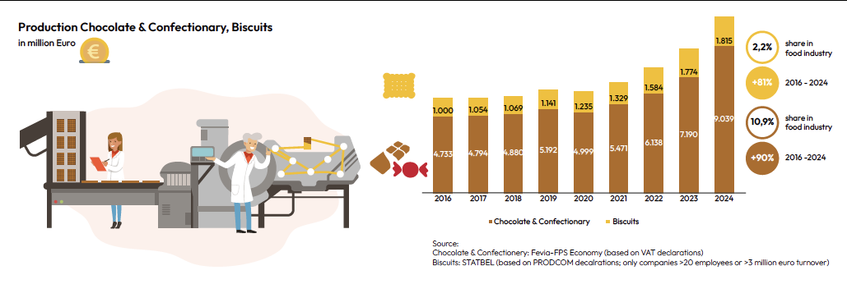
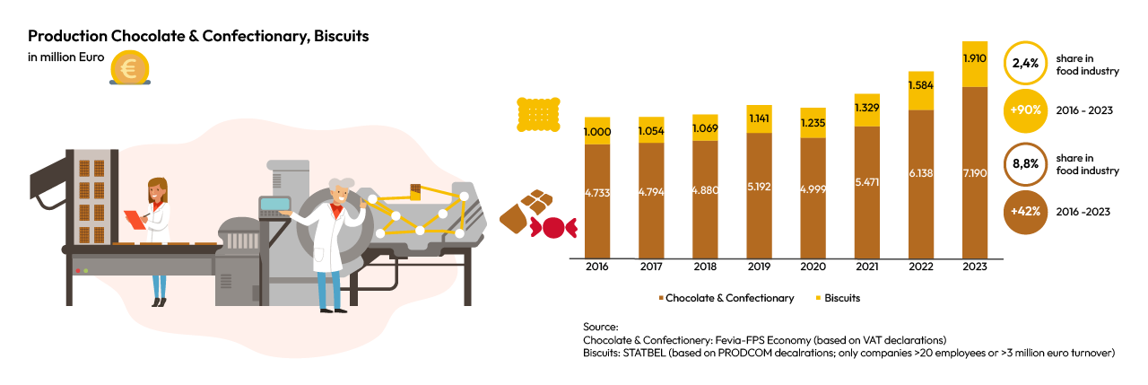
Een sector blijft groeien, 2/3 gaat naar export
Productie Omzet
10,9 miljard€
Export
7 miljard€

Slide 4

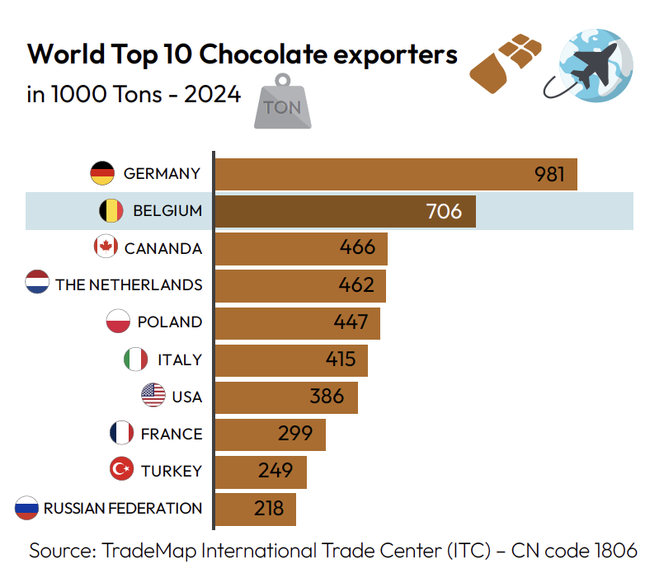
België : het land van chocolade bij uitstek …
2de exporteur ter wereld
3 Couverture chocolade fabrieken
Wereldwijd bekende Belgische merken
25 Beroepsscholen
3 Chocolade musea, wedstrijden,…

Slide 5
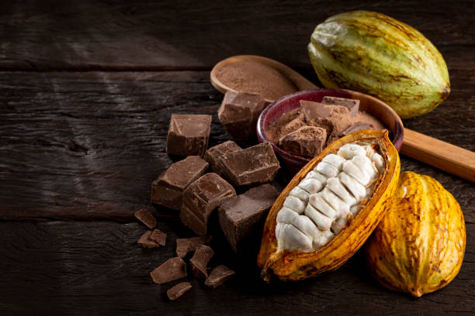
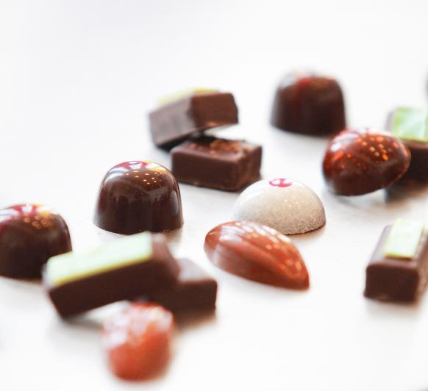
Wat maakt Belgische chocolade uniek?
Hoge kwaliteit cacao bonen
Fijne structuur van cacaomassa, 15 - 18 micron
Hoog cacaogehalte, 100% cacaoboter
Geen toevoeging van andere plantaardige vetten
Belgische chocolade code 2007: 'Belgische chocolade’ benaming kan enkel gebruikt worden voor chocolade afkomstig uit België
Diversiteit : Couverture chocolade fabrikanten, pralinemakers, artisanale chocolatiers, bean-to bars, …
Variëteit verrukkelijke en gedrufde smaakcombinaties

Slide 6
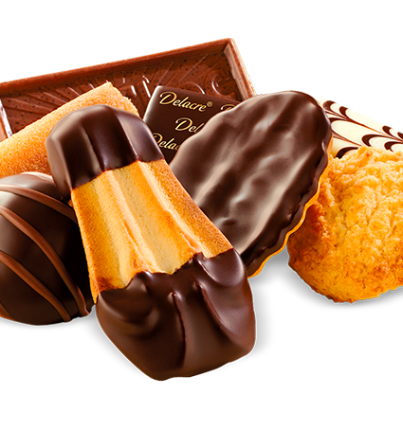
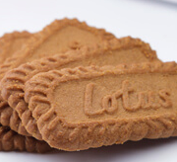
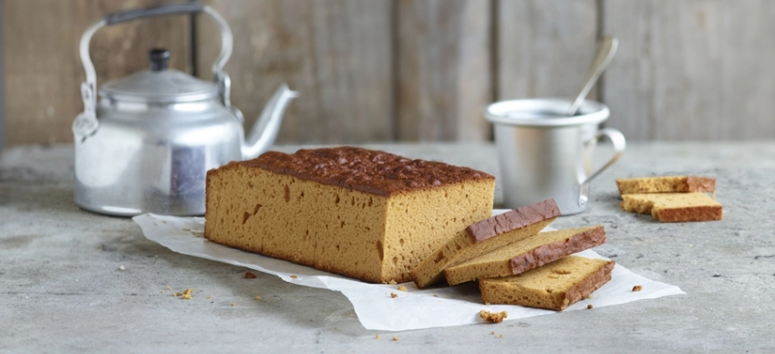
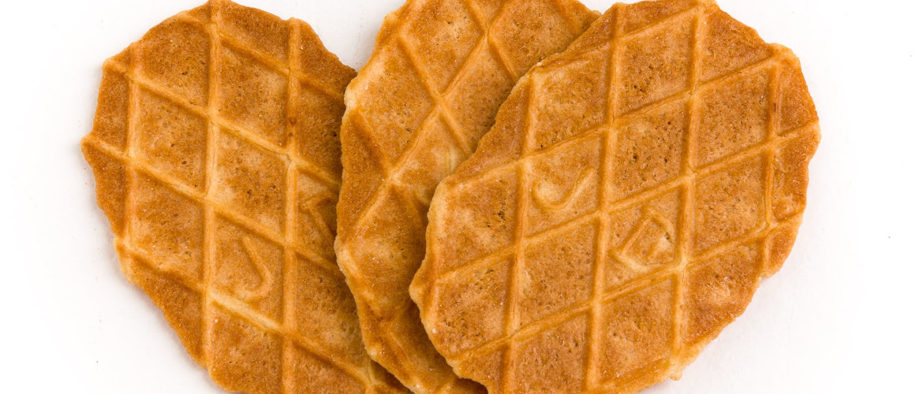
Belgische koekjes, peperkoek, speculoos, wafels, … ook met een fascinerende geschiedenis

Slide 7
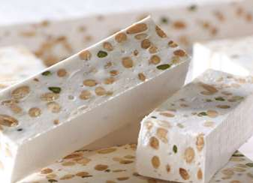
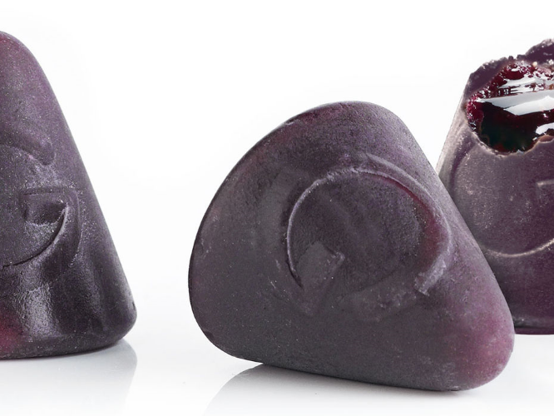
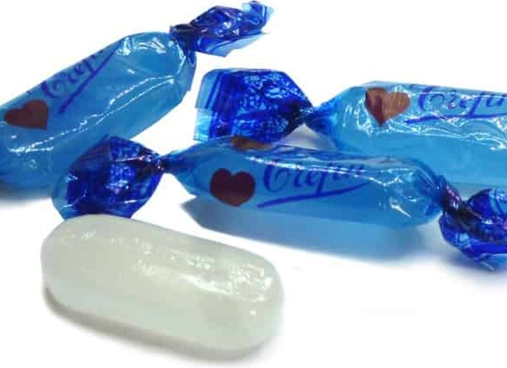
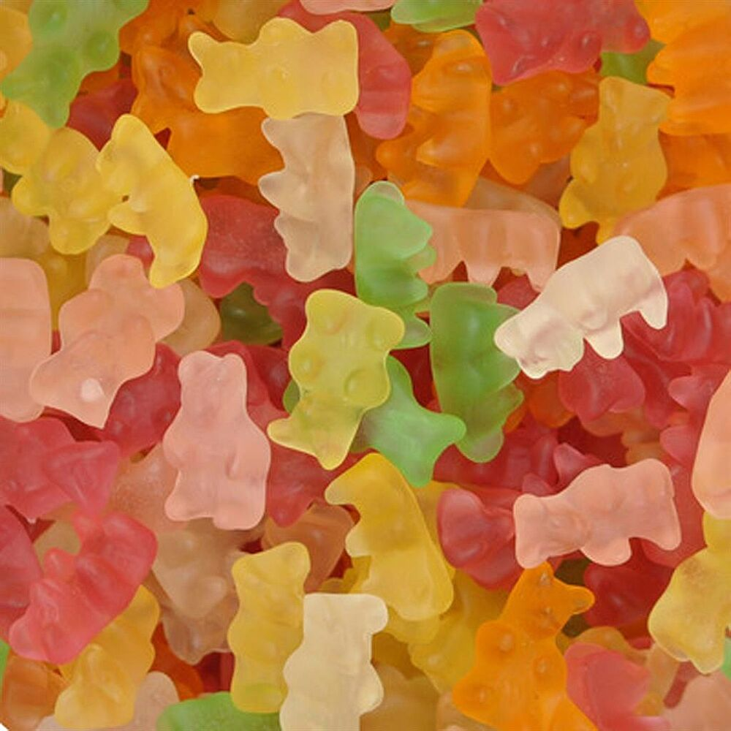
Belgische confiserie is eveneens nationaal erfgoed

Slide 8
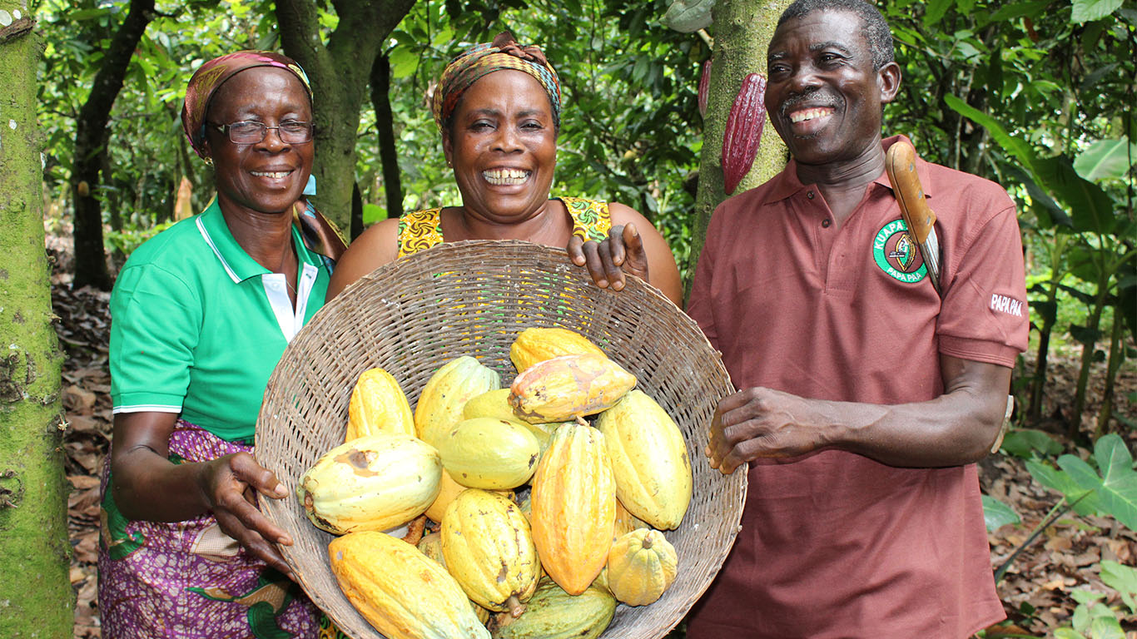
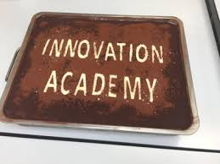
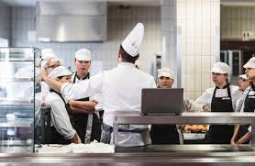
Wat is onze ambitie voor de 21 ste eeuw ? onze unieke reputatie wereldwijd versterken en bouwen aan een (h)eerlijke toekomst
Duurzaamheid
Innovatie
Talent

Slide 9
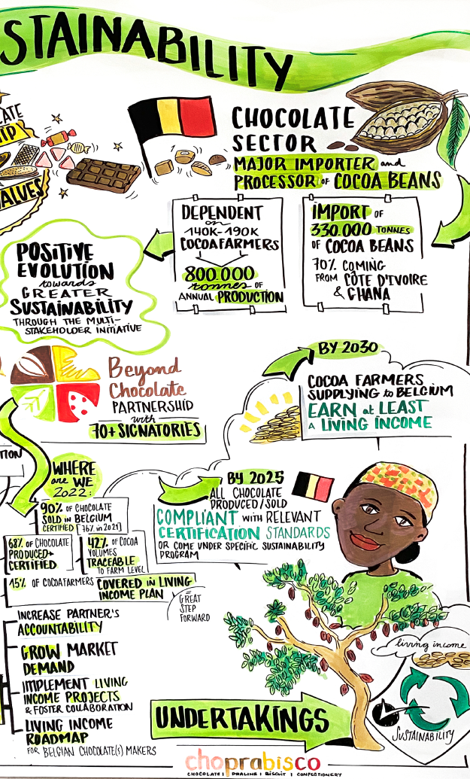
Samen maken we (h)eerlijke producten
Beyond Chocolate
1st multi-stakeholders initiatief om cacaosector te verduurzamen (2018)
Doel 2025: 100% van chocolade verkocht in België, is gecertificeerd of conform bedrijfseigenduurzaamheids-programma
Roadmap duurzaamheidstrategie 2030
Praktische gids
Vraag naar duurzame Belgische chocolade doen stijgen
Living Income voor cacaoboeren
3.300€ vs benchmark 6.700€/jaar*
(* Fairtrade studie)

Slide 10
Belgische bedrijven : pioniers sinds meer dan 100 jaar dankzij hun authenticiteit, vakmanschap, innovatiekracht en entrepreneurship
CHOCOLADE
1845 Meurisse
1857 Neuhaus
1883 Côte d’or
1913 Leonidas
1912 Callebaut
1926 Godiva
BISCUITS
1867 Vondelmolen
1870 De Beukelaer
1873 Delacre
1886 Jules Destrooper
1895 Parein
1932 Lotus
CONFISERIE
1926 Nougat Vital
1929 Trefin Hartmint
1938 Joris
1939 Cuberdons Geldhof

Slide 11
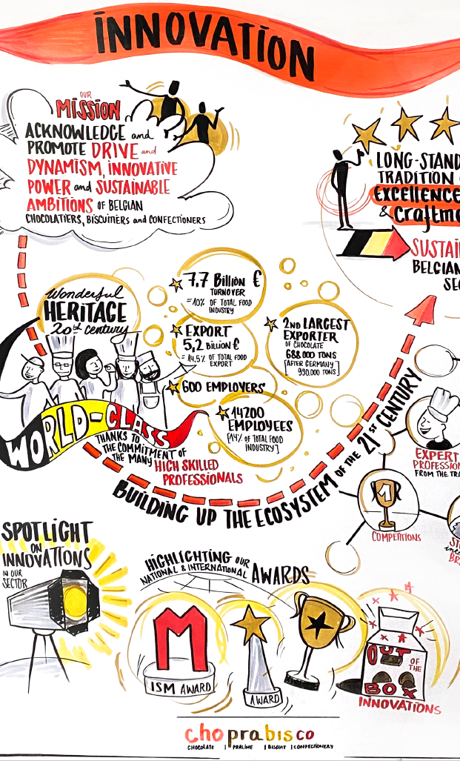
20th eeuw erfenis
Grootste chef chocolatiers
Internationaal befaamde merken
Uitvindingen: praline, ballotin, cuberdon, speculoos, peperkoek,…
Internationale erkenningen
Unieke samenwerkingen met scholen
21st eeuw
Spotlights op wat Belgische teams bereiken op wereldvlak
Communicatie
duurzaamheidsambities
innovatie kracht
talenten
Innovatie als sleutel tot succes in 21ste eeuw

Slide 12


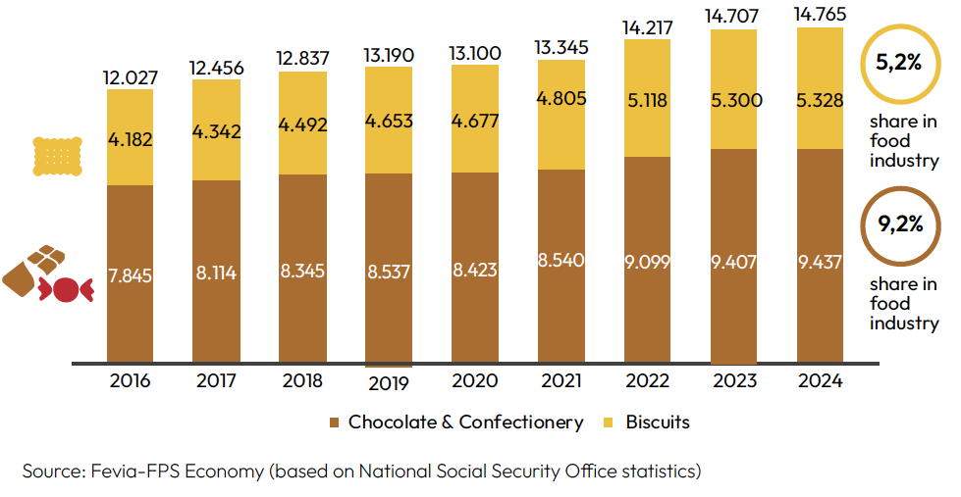
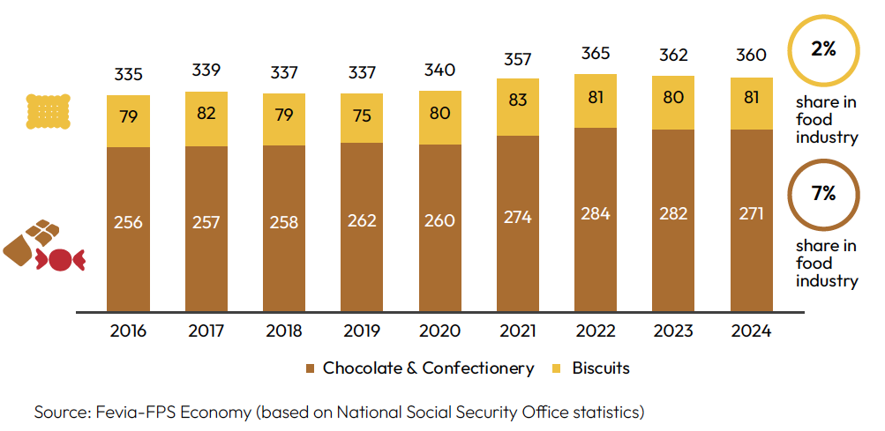
Werkgelegenheid verzekerd!
Werknemers
14.765
Werkgevers
360

Slide 13
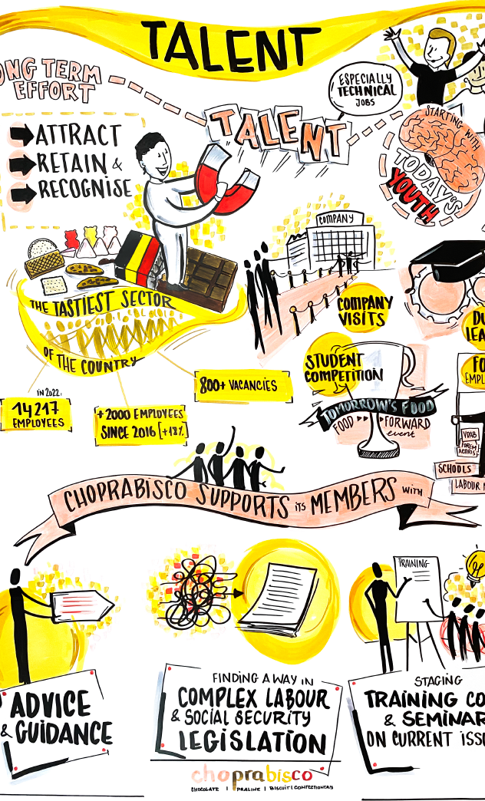
Talent aantrekken, behouden en motiveren
We zoeken jong talent én mensen met ervaring in de lekkerste sector
800 vacancies /year
werkgelegenheid verzekerd
technische en economsiche profielen
van artisanaal tot high tech jobs
Hoe?
Gastlessen in scholen door “Sweet Heroes”, ondernemers en medewerkers voor de klas
Duaal leren – school @work
Stages
Bedrijfsbezoeken
Studenten wedstrijden

Slide 14
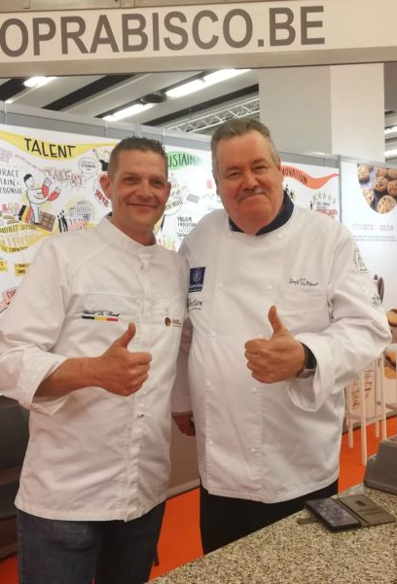
Waarom chocolatier worden? “Chocolatier is een vak voor wie creatief en gepassioneerd is.” “Je geeft je eigen smaak aan je creaties, en je ziet elke dag het resultaat van je werk.” “Of je nu droomt van een eigen zaak, of wil werken bij een chocolaterie of in een chocoladebedrijf, je hebt alle kansen om je talent te tonen“
Wat maakt het beroep van chocolatier zo aantrekkelijk?
Creatieve vrijheid
Direct zichtbaar én proefbaar resultaat
Werken met luxueus, geliefd product
Trots op eigen vakmanschap

Slide 15
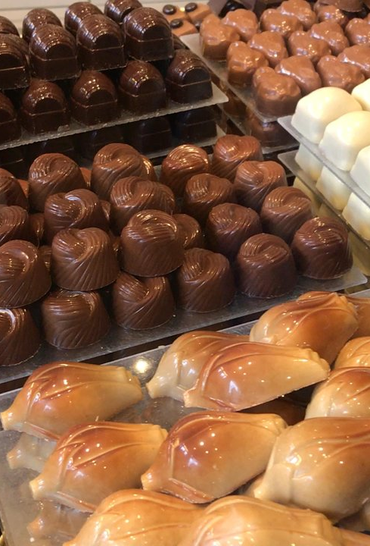
Voor wie is deze richting?
Leerlingen met een passie voor voeding en gastronomie
Jongeren die graag hun handen uit de mouwen steken
Creatieve denkers met oog voor detail
Toekomstige ondernemers
👉 Als chocolatier kies je voor een toekomst vol smaak en creativiteit.

Slide 16
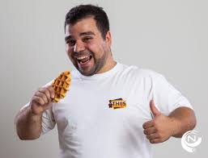
Wat maakt de job van biscuitier zo aantrekkelijk?
Waarom biscuitier worden?
“Of je nu in een artisanale bakkerij wilt werken of droomt van een eigen zaak of je werkt in een bedrijf, de mogelijkheden zijn eindeloos.”
Je werkt met je handen én je hoofd
Je laat jouw creativiteit los in smaken, vormen en kleuren
Je werkt in een sector met veel kansen en job zekerheid
Je hebt groeikansen in binnen- én buitenland!
Je maakt mensen gelukkig met jouw creaties
👉 Ben je klaar om jouw passie om te zetten in een beroep in een smaakvolle sector?

Slide 17
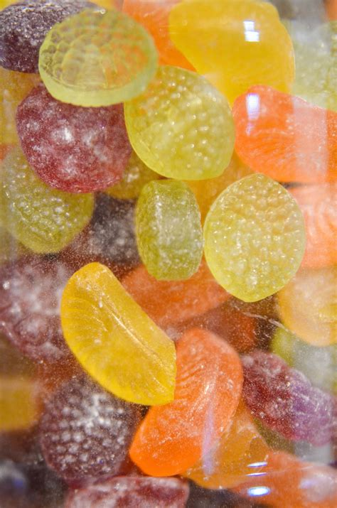
Wat maakt de job van confiseur zo aantrekkelijk?
🎨 Creatieve vrijheid
Alles draait om kleur, vorm en smaak. Je kan je verbeelding gebruiken om van snoepjes, lolly’s, caramels of suikerdecoratie echte kunstwerkjes te maken.
🍭 Werken met plezier en verleiding
Confiserie is een vrolijke sector, direct gelinkt aan feest, geluk en genot. Het is motiverend producten te creëren die mensen blij maken – van kinderen tot volwassenen.
✋ Ambachtelijk en tastbaar
Confiserie is een ambacht: je leert technieken zoals suiker koken, gieten of vormen. Je werkt met je handen en ziet meteen het resultaat van je werk.
🛍️ Veelzijdige job kansen
De sector biedt werk in bakkerijen, snoepateliers, chocolaterieën, patissiers en eveneens in grote productiebedrijven. Er is ruimte voor zelfstandigheid of teamwerk.

Slide 18
Jullie gastspreker : vul je naam in
Plaats hier jouw foto + bedrijfslogo
xx jaar, geboren in een ondernemersgezin én in de chocolade
Beschrijf je passies voor de sector
studies
Job, ervaring

Slide 19
Ons bedrijf
Plaats hier een bedrijfslogo
Plaats hier een bedrijfsfoto + producten + activiteit
xxxx
xxxx
xxxx

Slide 20
Wat doen we?
Xxx
xxx
xxx
xxx
xxx
Plaats hier een bedrijfslogo
Plaats hier een product

Slide 21
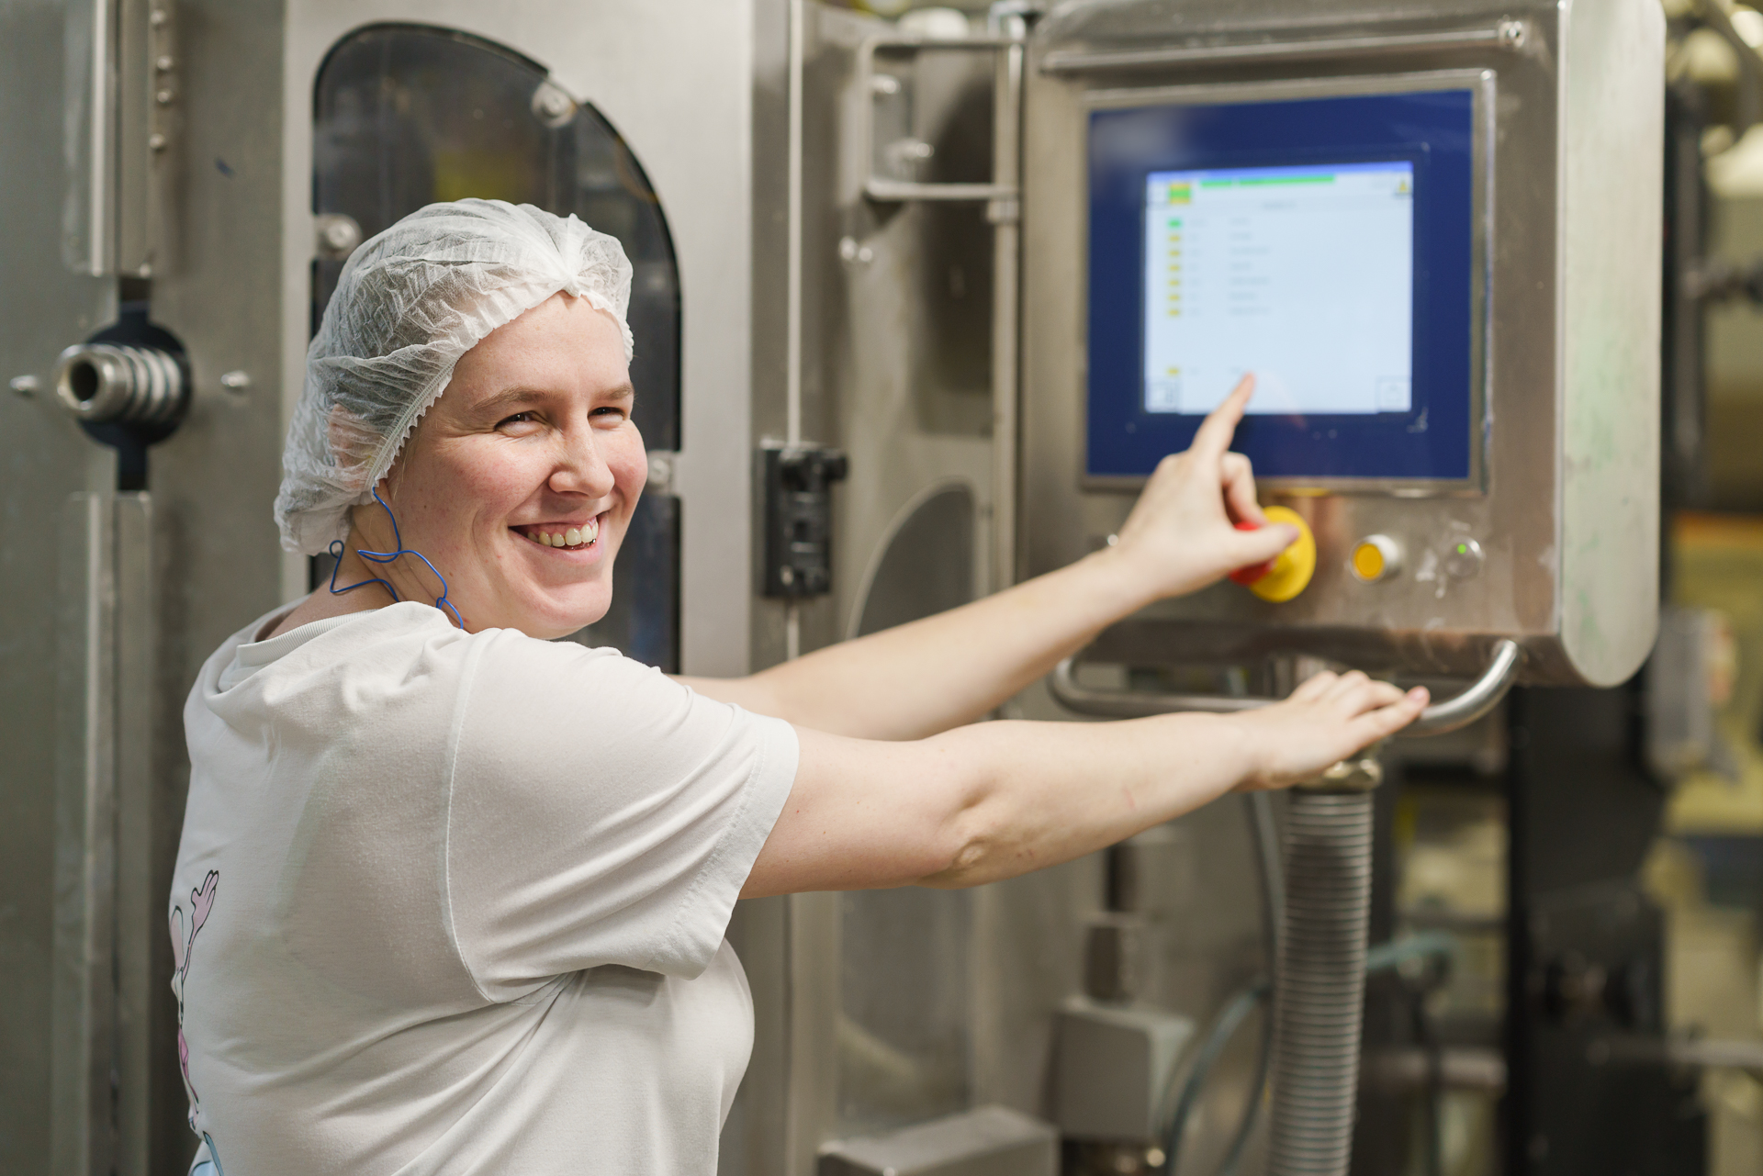
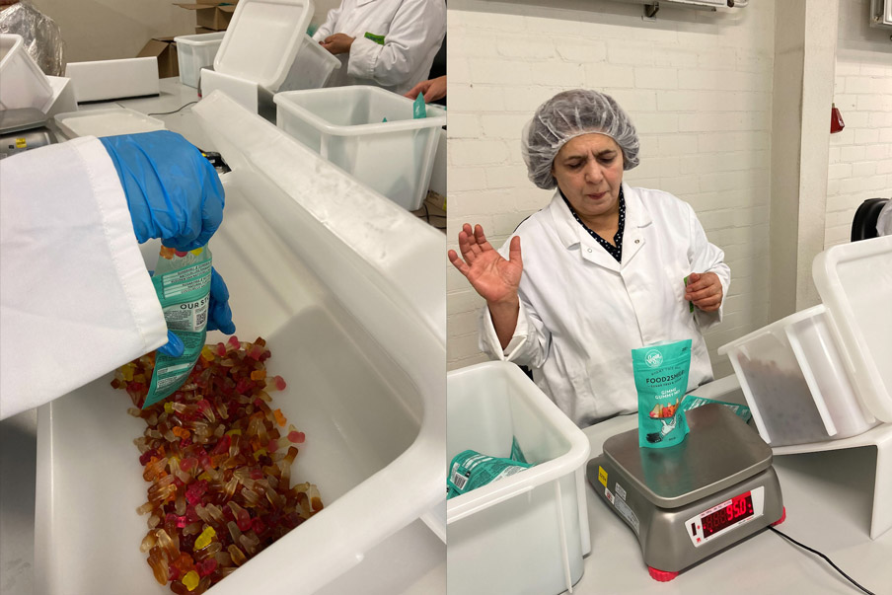


Welke zijn de meest gevraagde profielen in onze sector?
Chocolatier
Biscuitier
Confiseur
Productie-operator
Inpakker
Technieker
Multi-media marketeer
IT
Business developer sales, customer service, logistieke medewerker

Slide 22
Wat zijn mijn motivaties om te werken in de lekkerste sector?
Je komt terecht in bedrijven met lange traditie en stabiliteit en we zien jaarlijks mooie groeipotentieel
Je kan zowel lokaal als international (export) jouw kennis en ambities te tonen
Je leert er unieke vakmanschap van een traditioneel geliefde product, gecombineerd met innovatie en geavanceerde technologieën (productie, IT, logistiek…)
Je kunt je creativiteit kwijt in teams Sales, Marketing, Productie, Kwaliteit, R&D,….
De meest vanzelfsprekende reden: een (h)eerlijke toekomst!

Slide 23
Vragen?
Plaats hier een bedrijfslogo

Slide 24
Back ups

Slide 25
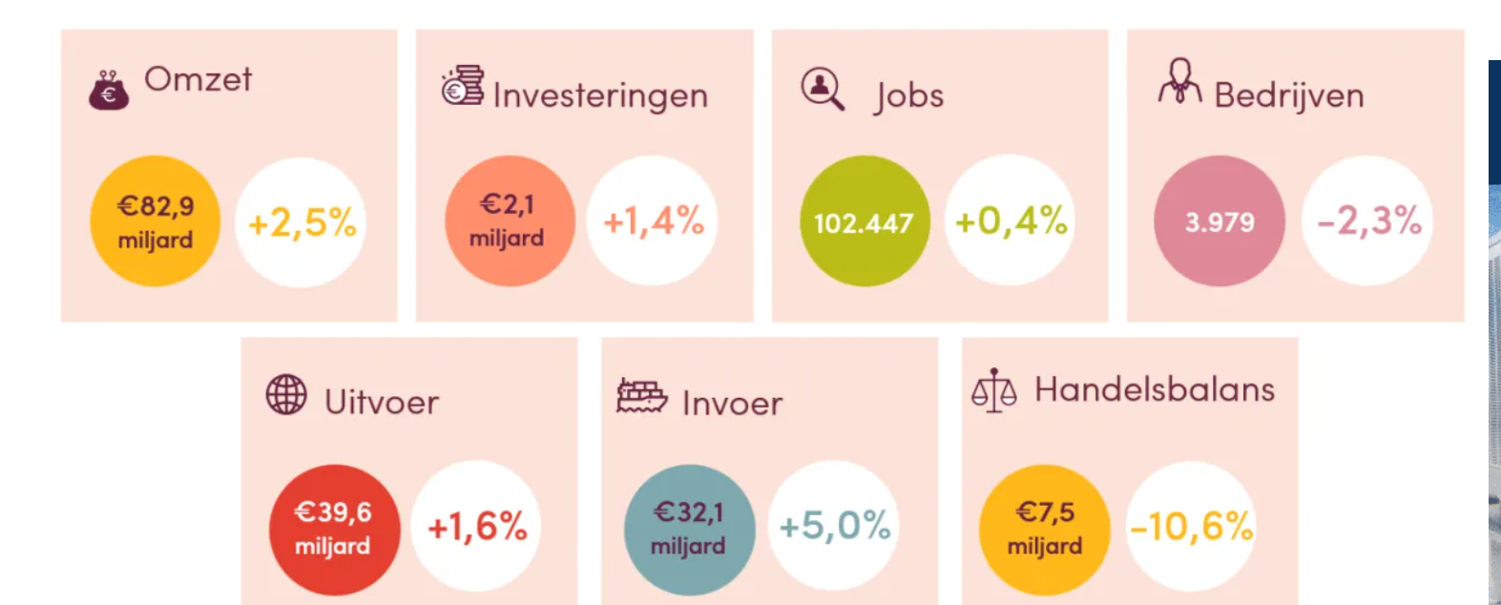
Voedingssector in België

